Slide 1
LA MULTIPLICACIÓN
Ejemplos ejemplares.
Clase de segundo de primaria “Nuestra Señora de Loreto”
23/04/21

Slide 2
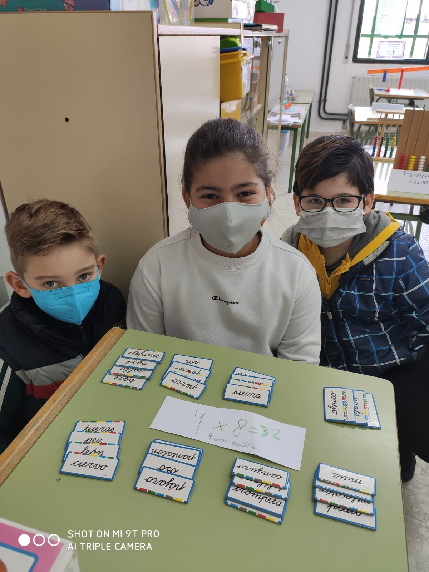
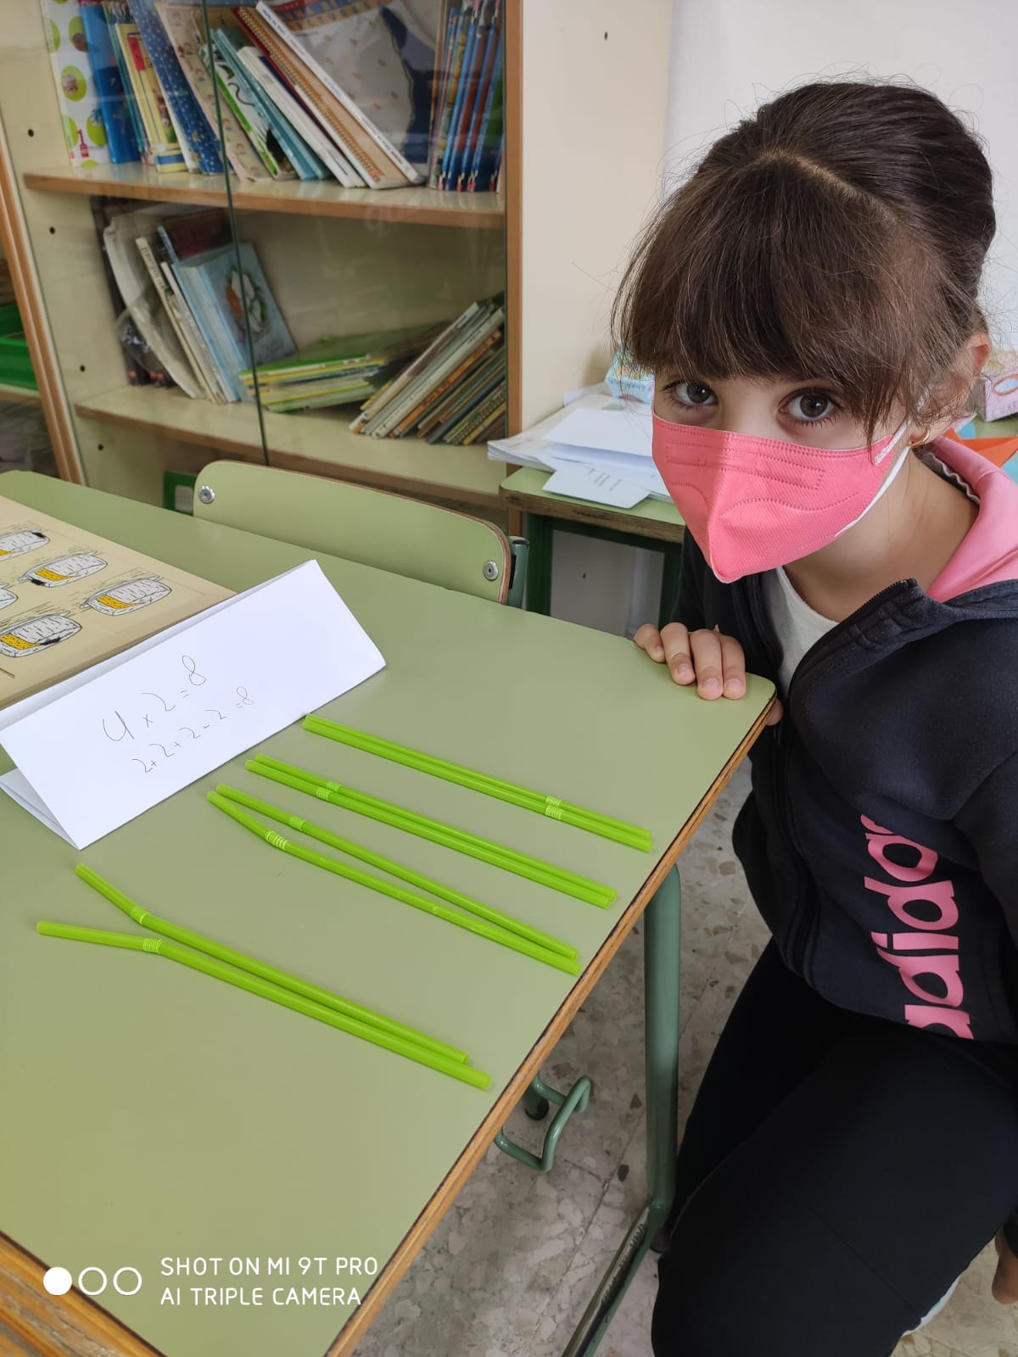
Ocho veces cuatro y cuatro veces dos.
8x4=32
4x2=8

Slide 3
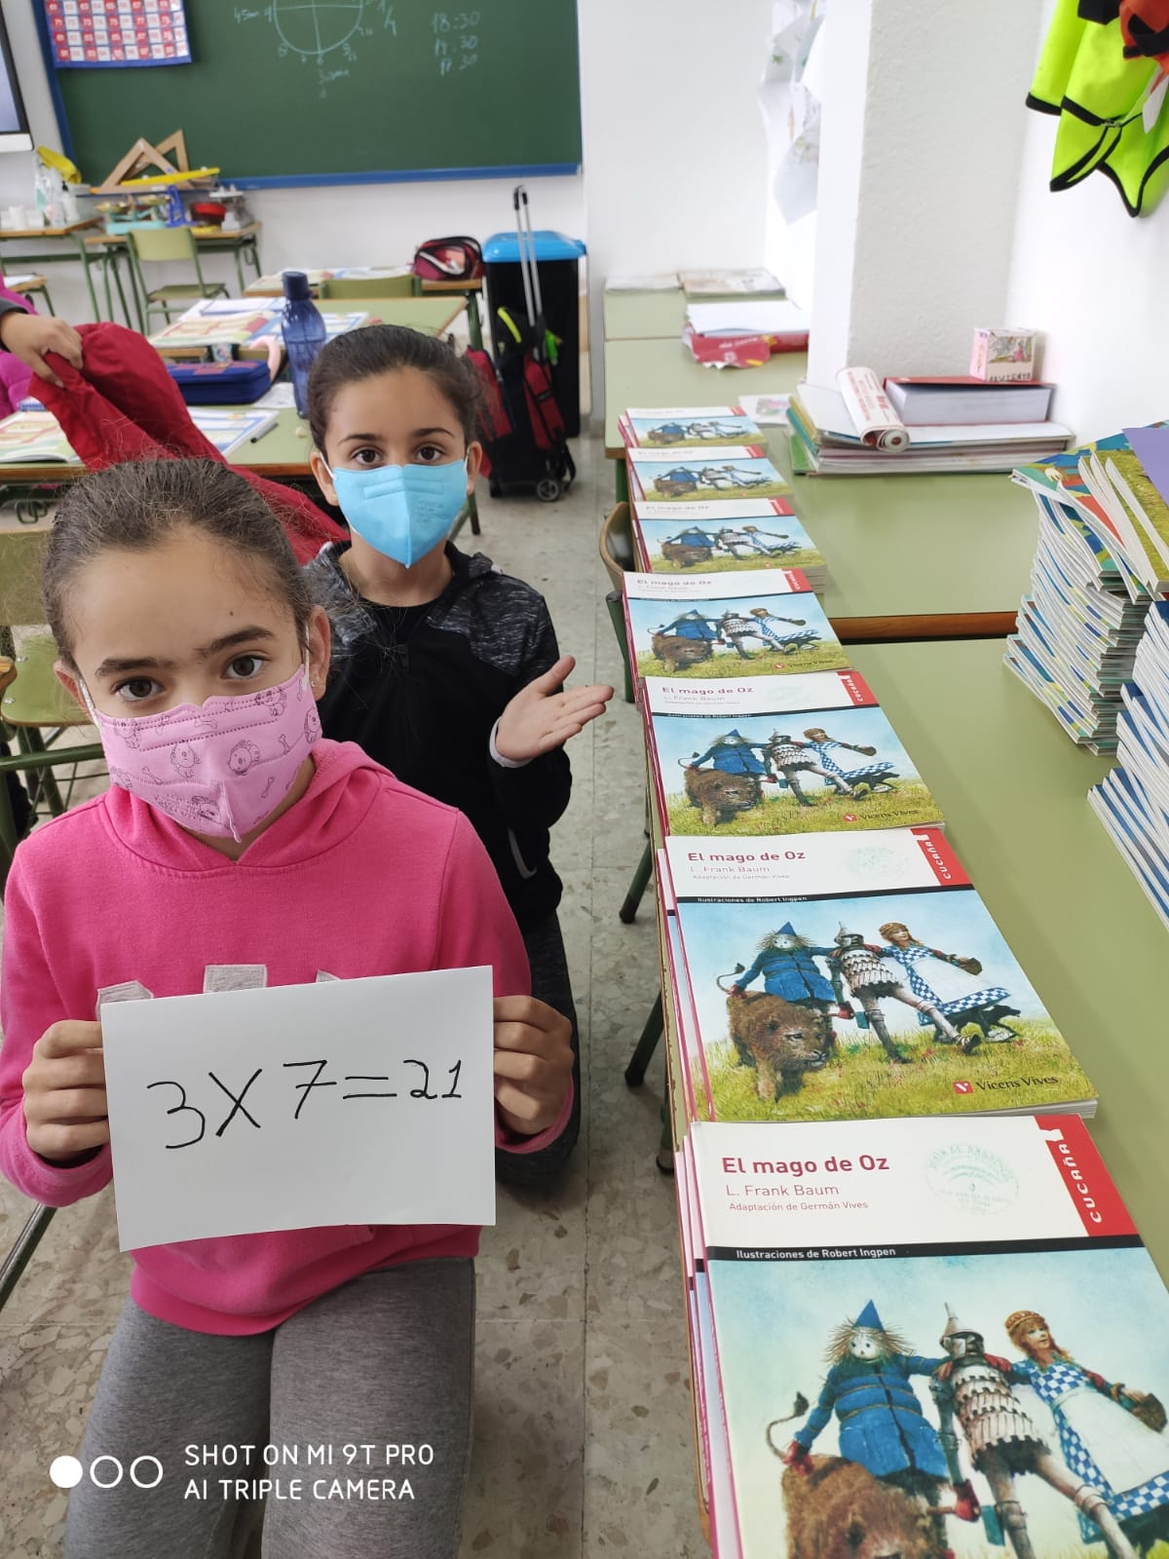
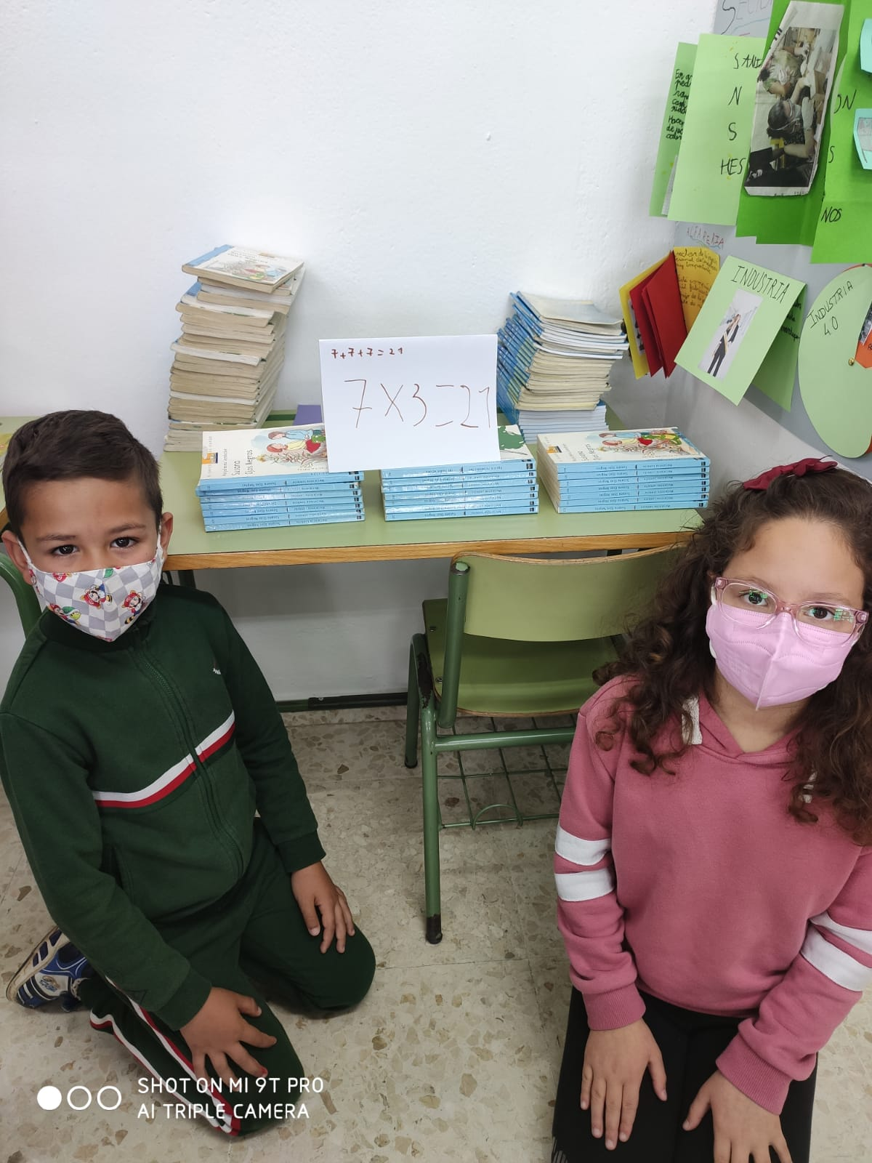
Siete veces tres libros, es igual que tres montones de siete libros cada uno
Es igual 3x7 que
7x3.
Son 21 libros en
los dos casos.

Slide 4
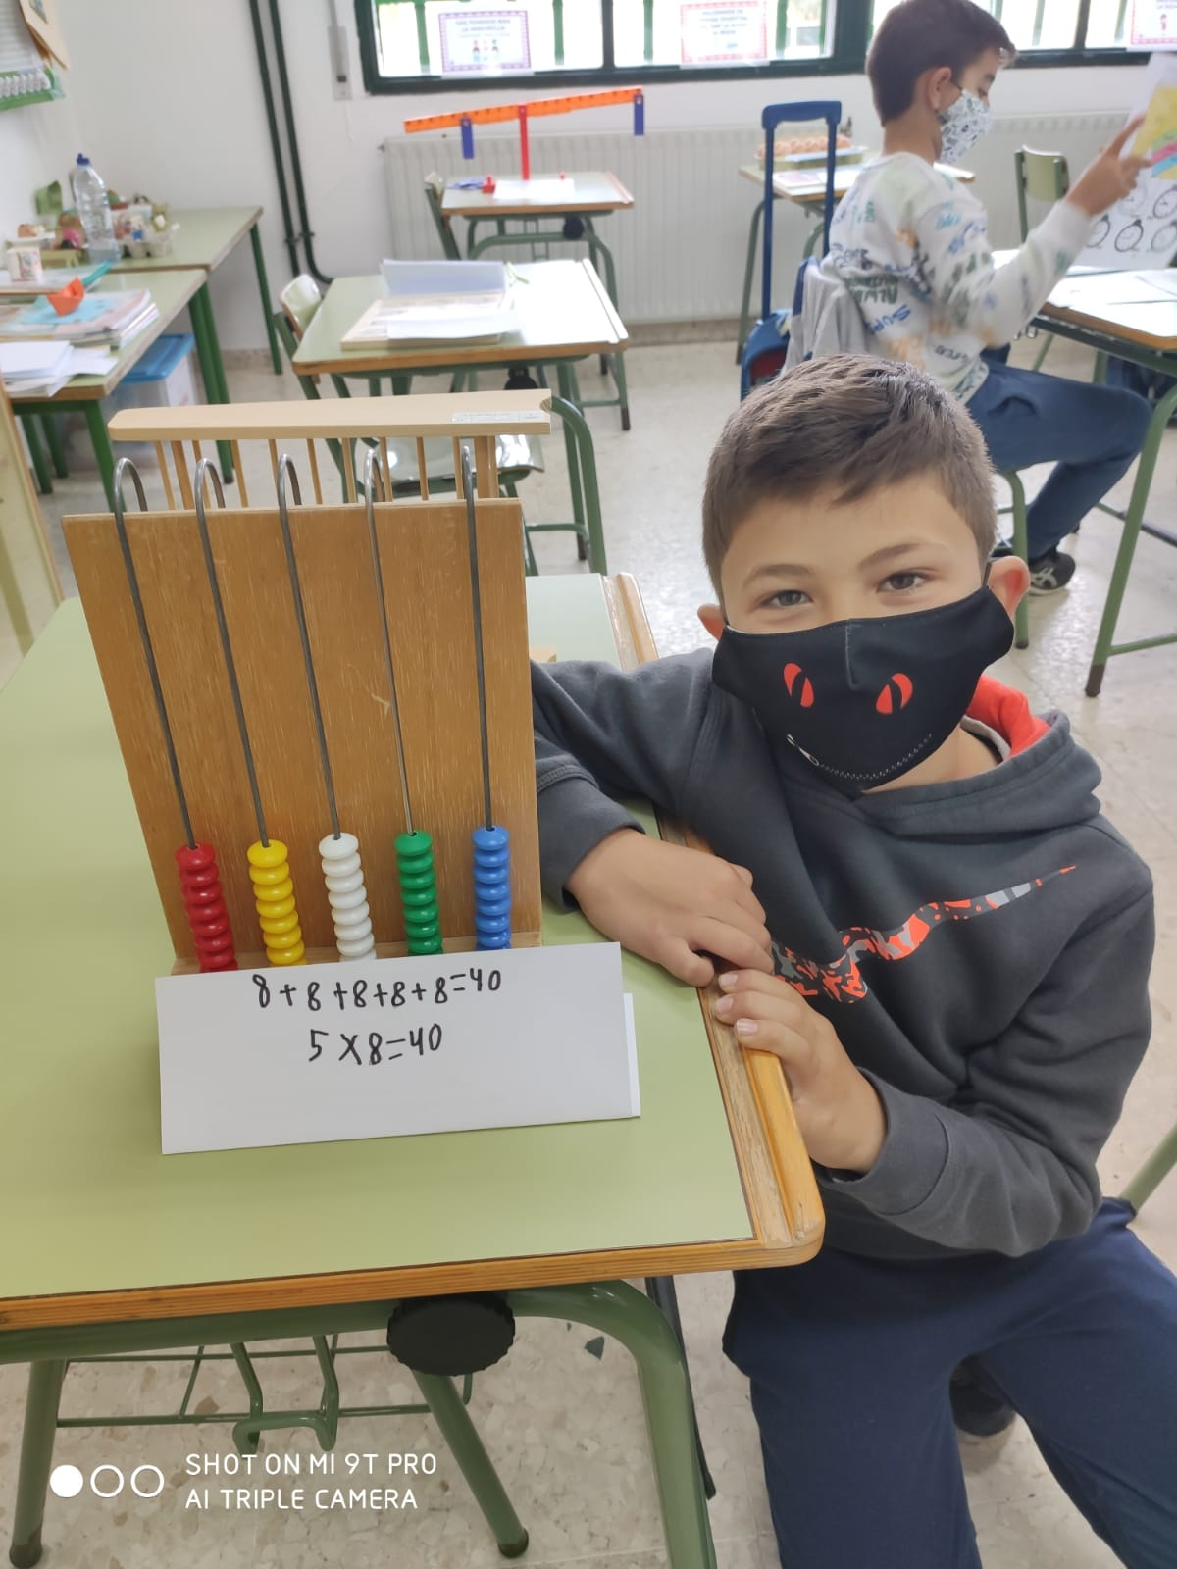
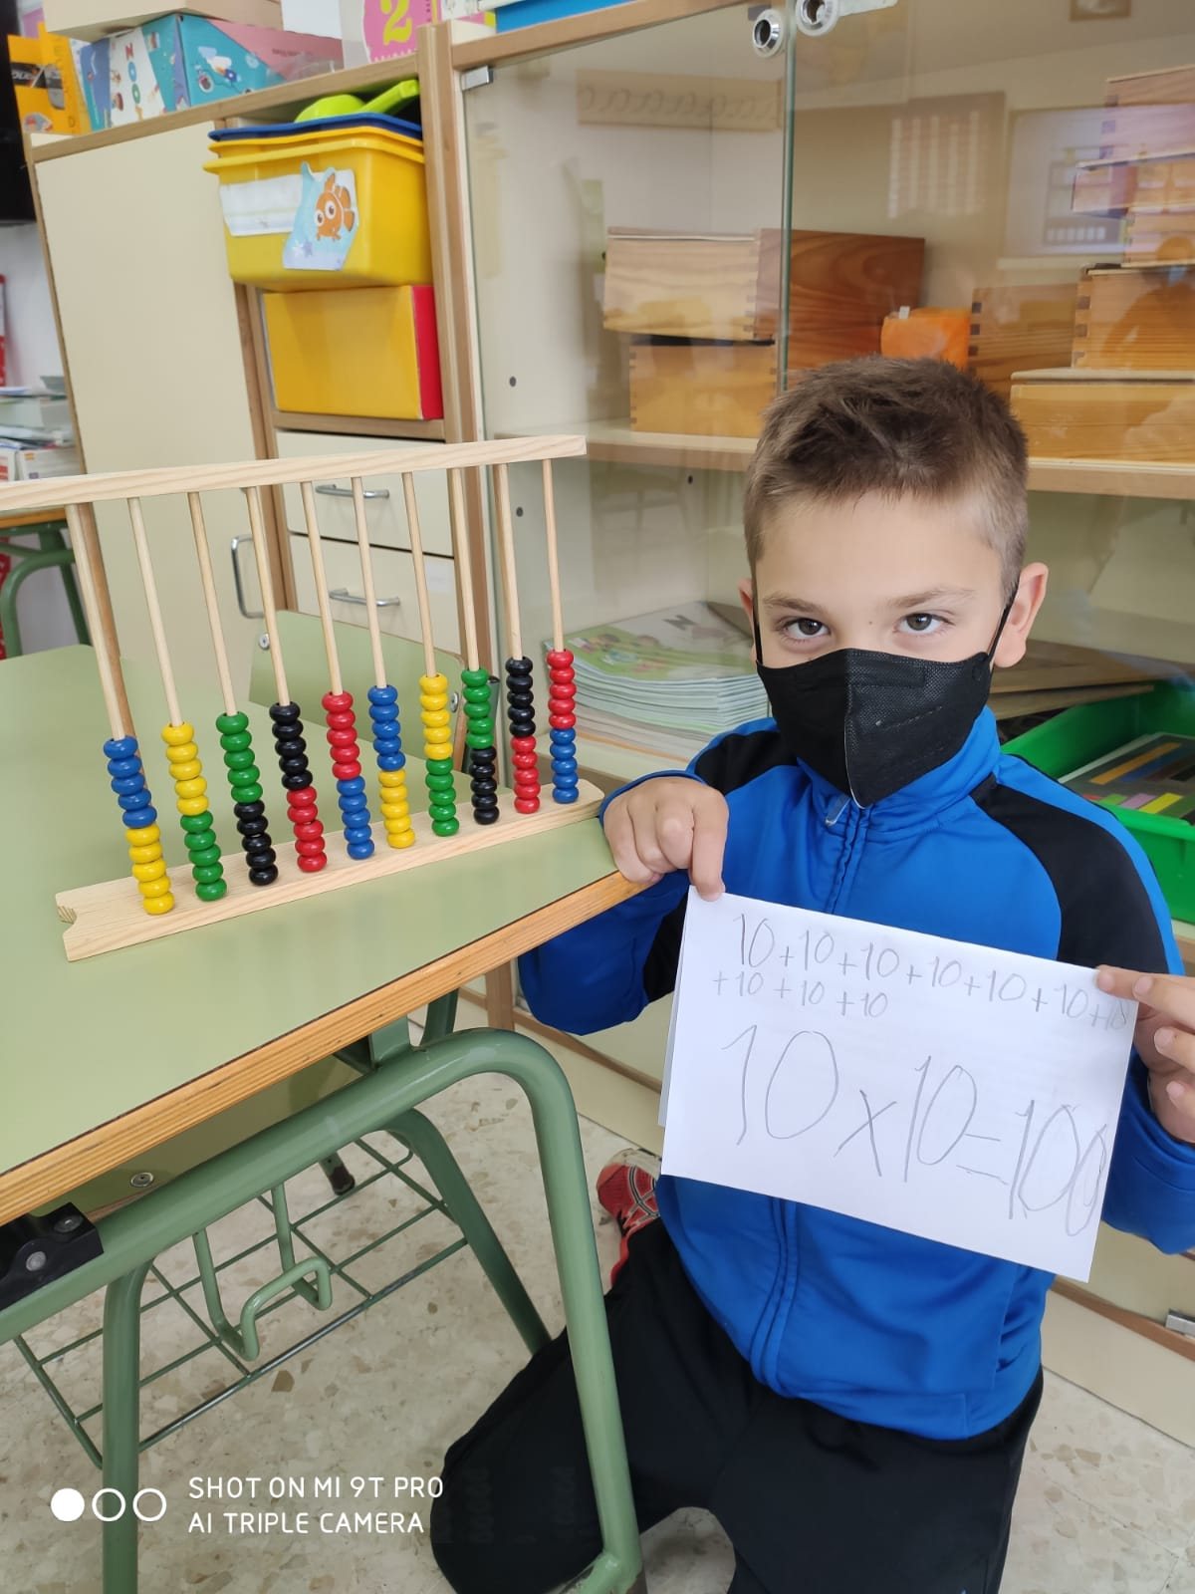
¿Cuántas piezas tengo en cada fila?
Contamos rápidamente gracias a la multiplicación.
Cinco veces ocho no es igual que ocho más cinco.
Diez veces diez. Pongo un uno y junto los dos ceros: 100.

Slide 5
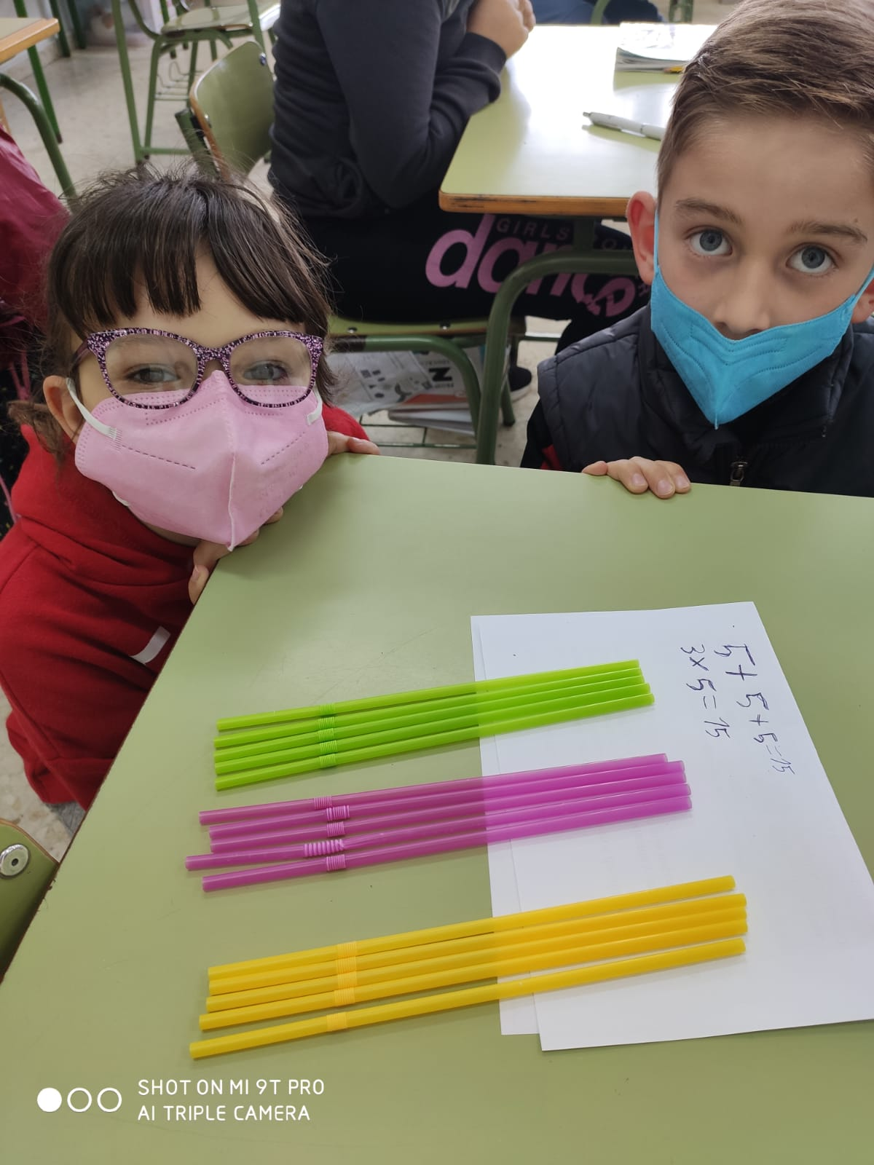
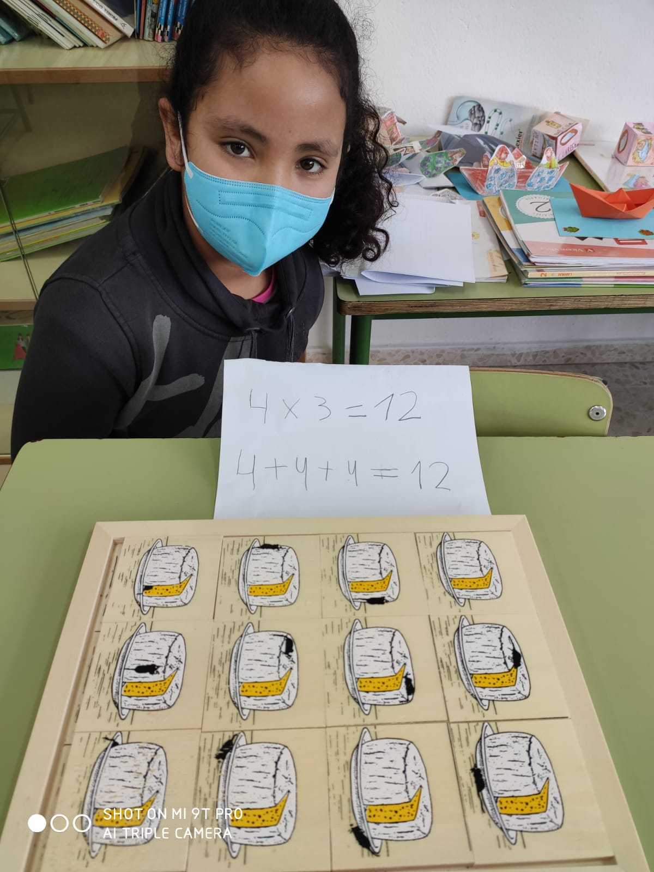
Tres montones de cinco pajitas cada uno: 3X5.
Tres quesos en cada fila y tengo cuatro filas: 3x4.

Slide 6
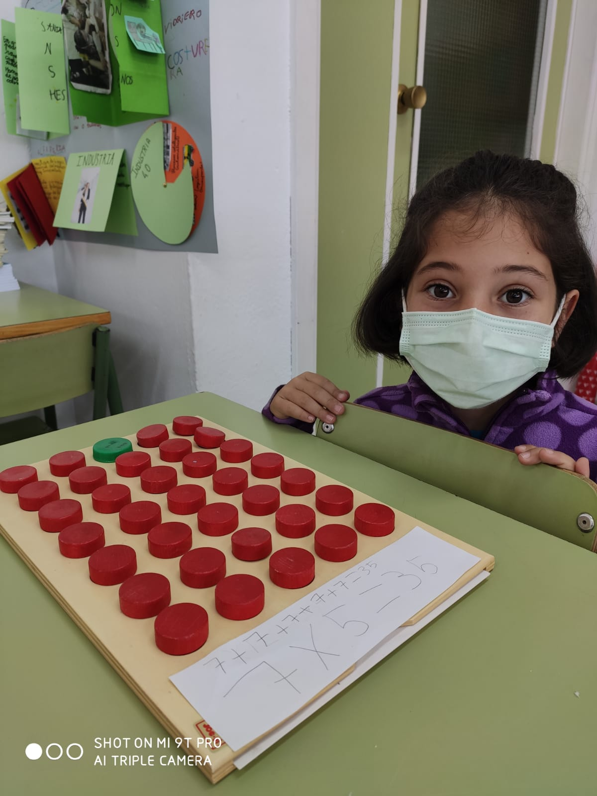
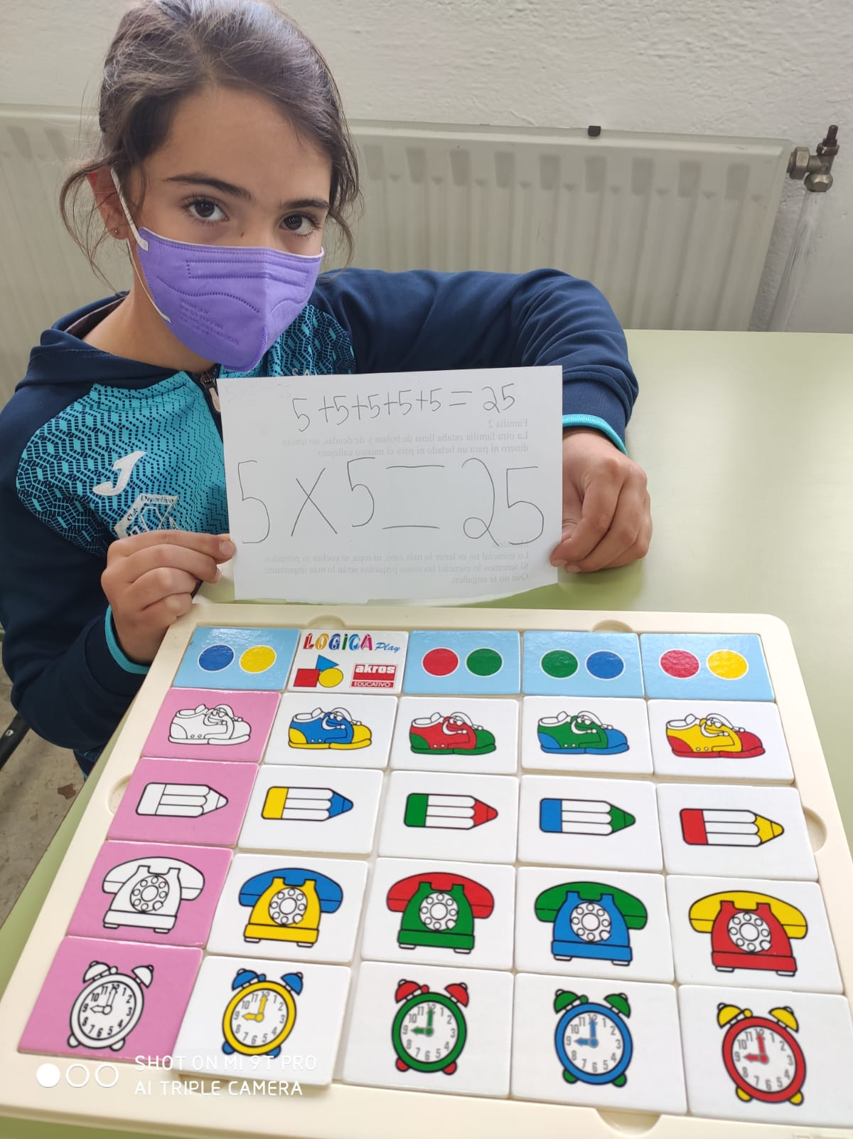
Cinco fichas en cada fila y tengo siete filas: 7x5.
Cinco fichas en cinco filas: 5X5.

Slide 7
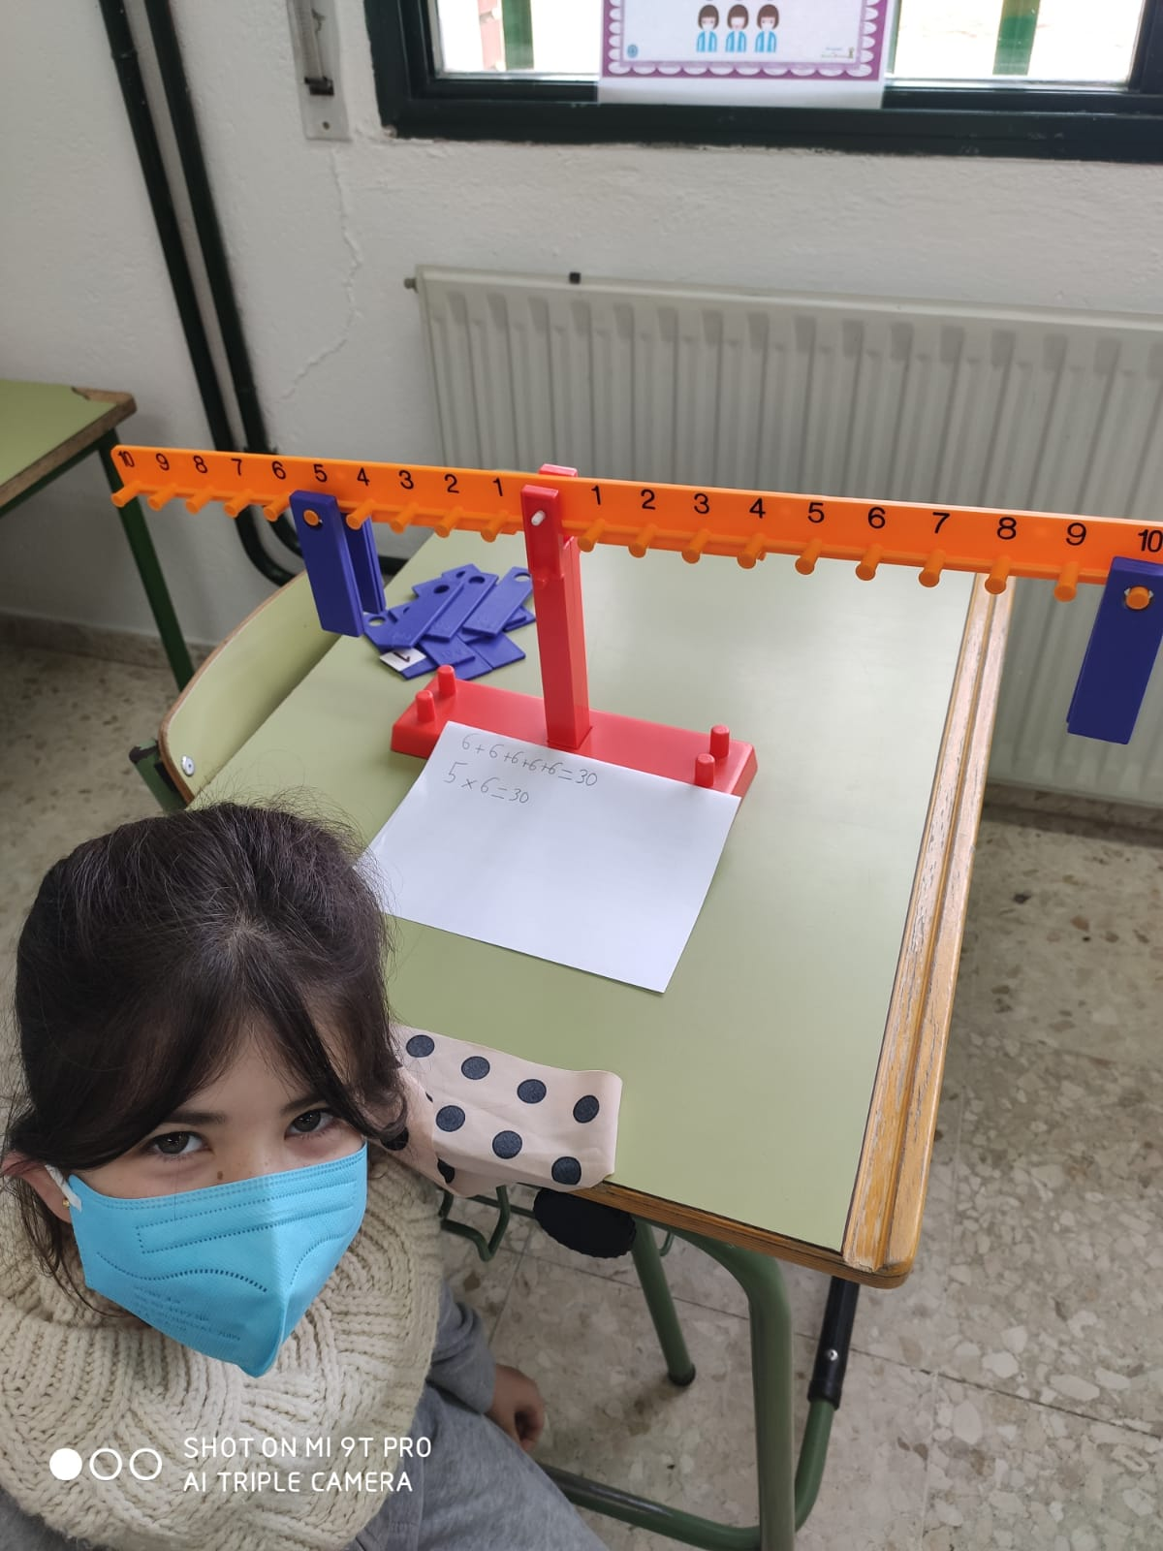
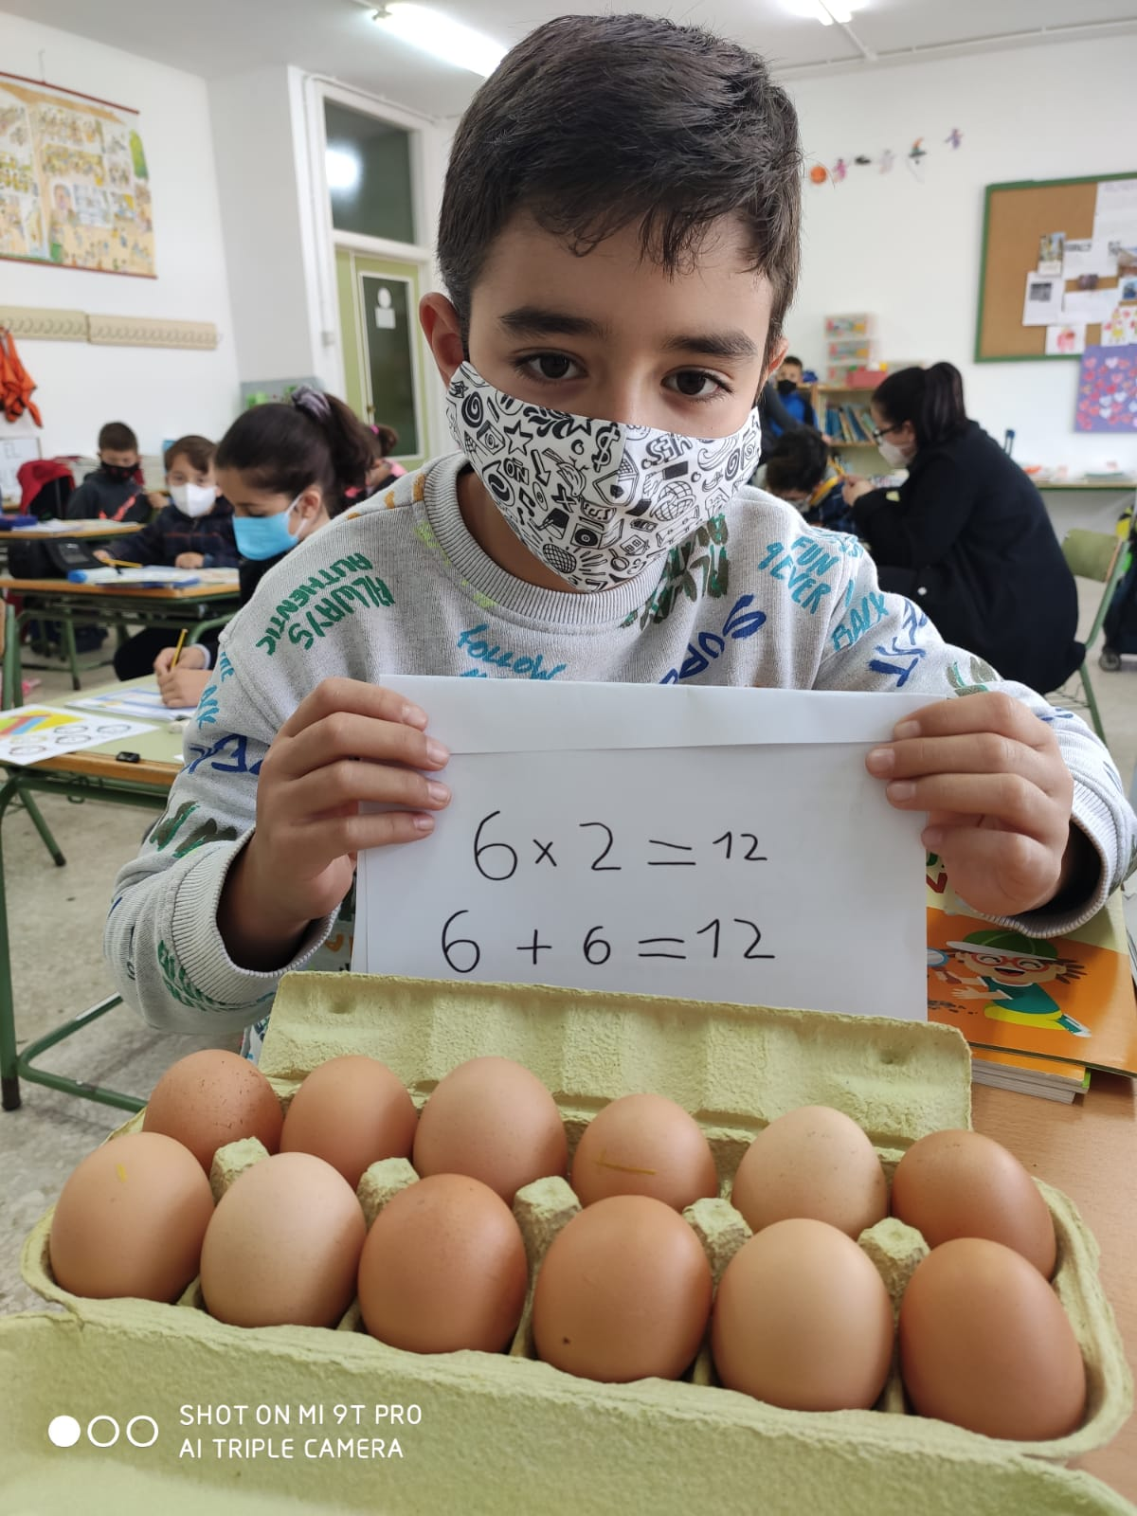
Colocamos seis fichas en el cinco 5x6.
Dos filas de 6 huevos cada una 6x2.

Slide 8
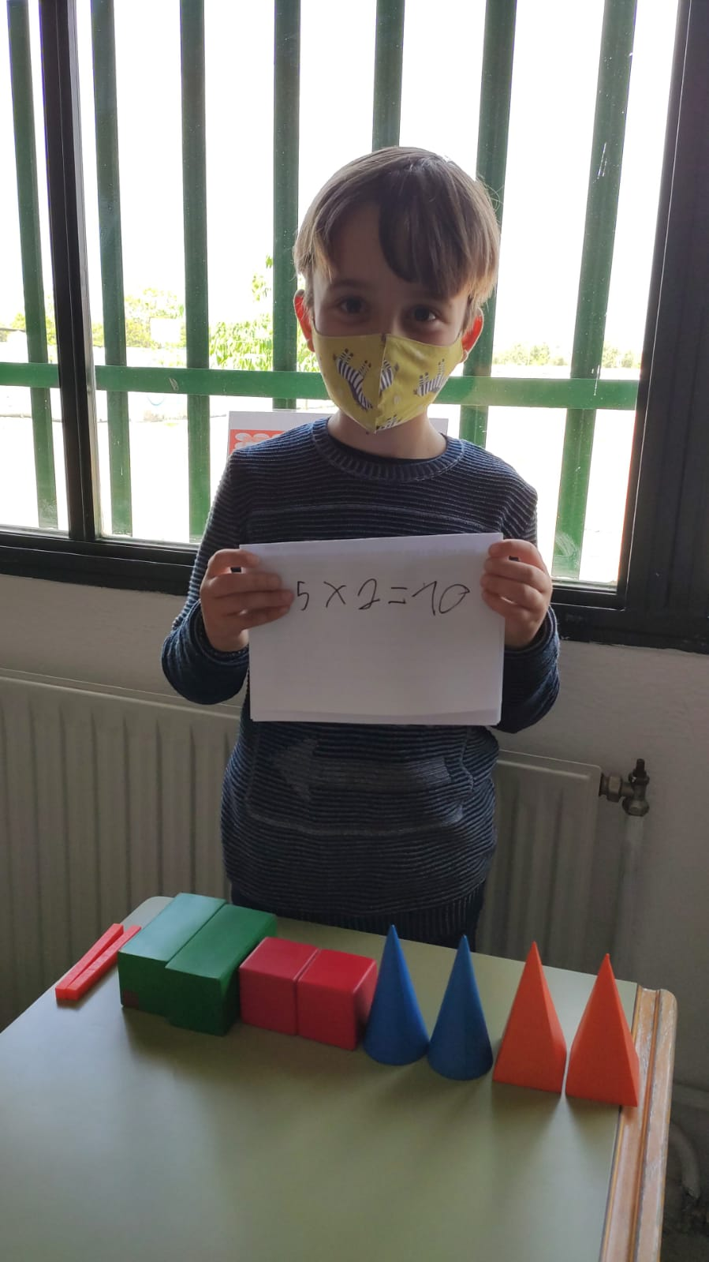
¿Cuántas figuras geométricas tenemos?
Dos figuras de cada tipo, 2 x5.
¿ Y cuantos cuadriláteros?
3x2, dos cuadros, dos cubos y dos rectángulos.

Slide 9
Exposición realizada por la clase de segundo.
Esperamos que todos usemos mucho la multiplicación.
Y si es con el dinero o el cariño mejor.

